Slide 1
Мои игры
Петухов Ерофей

Slide 2
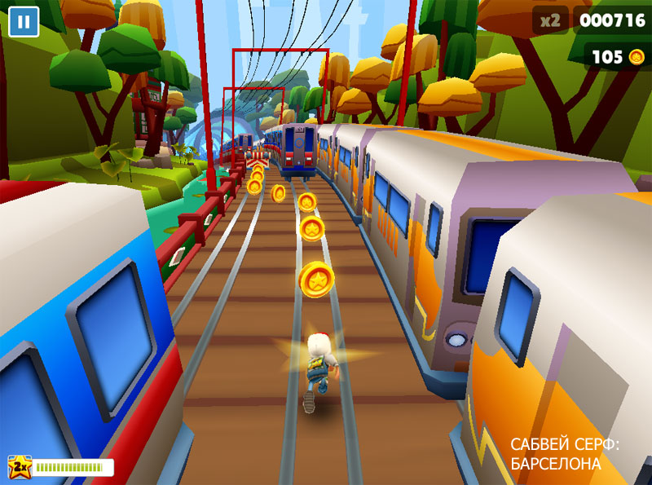
Первая игра
Моя первая игра клон Subway Surfers. Управляешь персонажем, уклоняясь от врагов.
Это не моя игра.

Slide 3
Код игры
1 float x = Input.GetAxisRaw("Horizontal");
2 rg.velocity = new Vector3(x * Speed, rg.velocity.y, rg.velocity.z);
Это передвижение.

Slide 4
Цель игры
Вспомнить как работать с Unity.

Slide 5
Вторая игра
Игра ещё не готова, но вот её идея: ты бегаешь по местности и убиваешь врагов.

Slide 6
Что будет в игре?
Много разных оружий.
Навыки и способности.
Разные локаций и персонажи.

Slide 7
Цель игры
Сделать большой проект на Unity.

